Slide 1



生物数据分析与挖掘前沿论坛研讨会，山西大学，2018
Towards Big Graph Search:
Challenges & Techniques
马 帅

Slide 2




国家重点基础研究发展计划
网络信息空间大数据计算的基础研究(2014-2018)
Chief Scientist: Prof. Jinpeng Huai.
8 institutes involved
Focus on “computing theory and practice on Big Data”
http://cnbigdata.org/

Slide 3


北京市大数据科学与脑机智能创新中心
2015年，北京市首批北京高校高精尖创新中心
引领未来数据科学与计算智能的研究与应用方向
加速计算科学、数据科学与脑科学的交叉研究
促进高效智能的下一代计算与数据分析技术创新
通过以数据为中心的智能机器、系统及应用改变未来
Notes:
认定了13个

Slide 4

研究方向与机构设置
瓶颈1：计算的有效性遇到障碍
计算的有效性：
认识数据的内在特征，复杂网络、数学（统计）方法
瓶颈2：能耗成为突出问题
随着规模增大，调度复杂，计算系统功耗问题日益突出
传统存算分离的结构，产生大量的数据搬移开销
传统的计算和存储器件“功耗”不友好
瓶颈3：学习效率和灵活性
学习效率：需要大量的输入数据及标定数据，学习效率低
灵活性：普遍缺乏“类比、联想”等学习功能
数据科学与计算智能
数据工程与
脑机系统
新型计算技术与系统
认知机理与仿真
http://www.bdbc.org.cn/

Slide 5










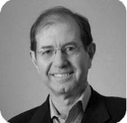



问题：是否有坚实的理论基础
（大）数据科学是否能真的成为一种“科学”？
其中一个可能性：计算问题、复杂性与算法
计算问题是计算机科学的本质问题，而算法是一切计算问题的核心
算法
G=F(x)
数据
John E Hopcroft
Robert Tarjan
(1986）
Stephen Cook
（1982）
Donald Knuth
（1974）
70年代前 | 算法研究
70年代 | 确定性多项式时间算法 发现NP困难性
80年代 | 随机化算法 随机性能加速算法
90年代 | 近似算法 后期发现近似困难性
Leslie Valiant
（2010）
Manuel Blum
（1995）
Juris Hartmanis ,
Richard Edwin Stearns
（1993）
21世纪－大数据时代：计算复杂度与算法理论是否有新的理论问题和新方法？
Shafi Goldwasser
Silvio Micali
（2012）

Slide 6
回答“可计算”问题(1)
G=F(x)
任务1：易解类复杂性理论
如何定义大数据易解类？
计算问题
如何判断给定查询是否为易解？
不可判定问题
可判定问题
NP and beyond
多项式易解类
多项式易解类
难解问题
易解问题
(多项式易解类)
非大数据
易解类
大数据易解类
不可近
似问题
可近似
问题
非大数据 易解类
大数据 易解类
若硬盘读取速度6Gbps,log(|D|)时间扫描
1PB数据，只需15秒(v.s.1.99天）
1EB数据，只需18秒(v.s.5.28年)
大数据下，考虑 x 与F 的耦合
传统认为易解问题 可能成为“难解”问题！
近似算法
（多项式算法）
易解类查询:在大数据上是可行的！
针对传统易解成为实际难解问题，提出大数据易解类复杂性理论；发表在数据库领域顶级会议VLDB ,审稿专家认为:“The paper is going to start a new line of research and products ”

Slide 7
回答“可计算”问题(2)
G=F(x)
任务2：数据驱动的近似算法理论
什么是大数据计算中可近似问题？
计算问题
如何衡量数据量与近似效果的关系?
不可判定问题
可判定问题
NP and beyond
多项式易解类
多项式易解类
难解问题
易解问题
(多项式易解类)
非大数据
易解类
大数据易解类
不可近
似问题
可近似
问题
非大数据 易解类
大数据 易解类
大数据下，传统近似方法局限性
近似算法
（多项式算法）
大数据可近似问题
⊕
大数据不可近似问题
近似的新挑战：
F →F’
X →X’

Slide 8
回答“可计算”问题(3)
G=F(x)
任务3：大数据高效算法理论
如何设计更有效的算法？
计算问题
如何以“以局部观全局”？
不可判定问题
可判定问题
NP and beyond
多项式易解类
多项式易解类
难解问题
易解问题
(多项式易解类)
非大数据
易解类
大数据易解类
不可近
似问题
可近似
问题
非大数据 易解类
大数据 易解类
针对大数据非易解类问题，提出高效算法理论与算法！
近似算法
（多项式算法）

Slide 9
大图的查询近似技术
R = Q(D)

Slide 10

查询近似技术
主要思想：对一类查询复杂性高的查询语言Q ，变换为一类查询复杂性低的查询语言Q’ ，并且尽量不影响查询结果的准确性。
approximation
Q(D)
Q’(D)
挑战: 平衡查询的复杂性和查询的准确性!

Slide 11
如一，强模拟图查询
approximation
子图同构
(NP-Complete)
强模拟
(O(n³))
子图同构^{[11]}:
给定模式图Q, 数据图G的子图G_{s：}
Q 图同构 G_{s} 如果存在一一映射函数f: V_{Q}→ V_{Gs} 满足：
对Q中的任何顶点u，u 和f(u) 有相同的标签
边(u, u‘)在Q当且仅当 (f(u), f(u’)) 在G_{s}
Q 子图同构G，如果G中存在如上子图Gs
优点：Q 和 G_{s}一模一样
缺点：NP完全问题；最坏情况下指数个匹配子图；约束过于严格
Shuai Ma, Yang Cao, Wenfei Fan, Jinpeng Huai, and Tianyu Wo. Strong Simulation: Capturing Topology in Graph Pattern Matching. TODS 2014.
Shuai Ma, Yang Cao, Wenfei Fan, Jinpeng Huai, and Tianyu Wo, Capturing Topology in Graph Pattern Matching. VLDB 2012.

Slide 12
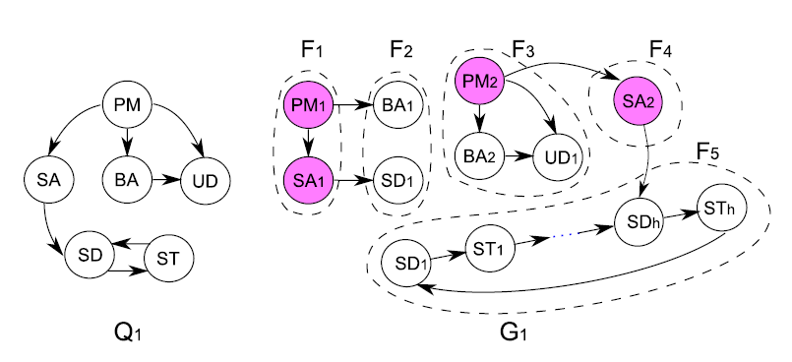

子图同构图查询
组成一个软件开发团队
强模拟：返回F3 + F4 + F5;
子图同构：返回空集！
子图同构约束过于严格，并不适合一些新型应用！

Slide 13
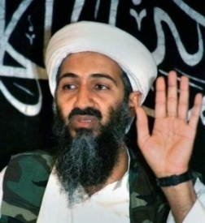
Terrorist Collaboration Network
“Those who were trained to fly didn’t know the others. One group of people did not know the other group.” (Osama Bin Laden, 2001)
Build upon (revised) strong simulation to aid the detection of homegrown violent extremists (HVEs) who seek to commit acts of terrorism in the United States and abroad, Colorado State University, Benjamin W. K. Hung, Anura P. Jayasumana: Investigative simulation: Towards utilizing graph pattern matching for investigative search. ASONAM 2016.

Slide 14
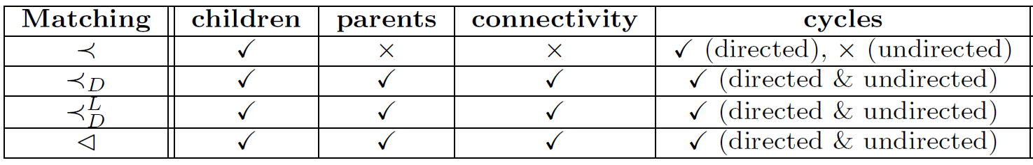
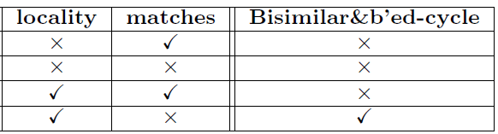
强模拟图查询
子图同构
(NP-Complete)
强模拟
(O(n³))
双模拟
(O(n²))
图模拟
(O(n²))
查询结果保持70-80%子图同构结构，效率提高100倍！

Slide 15
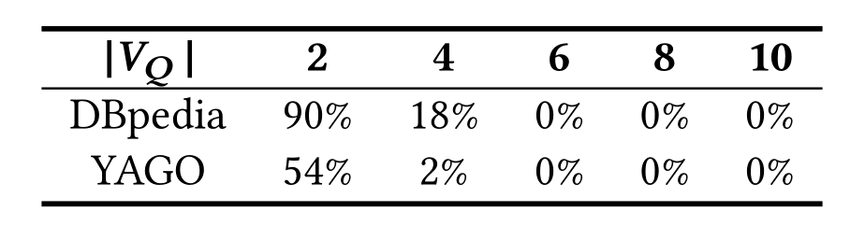
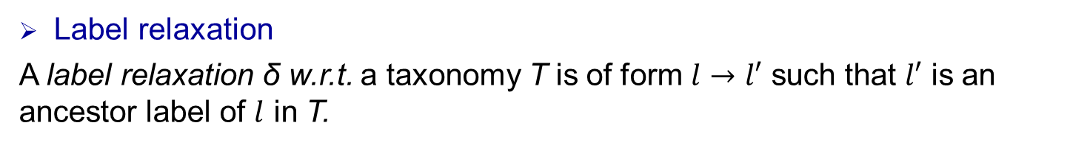
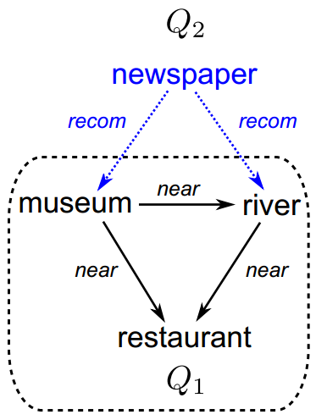
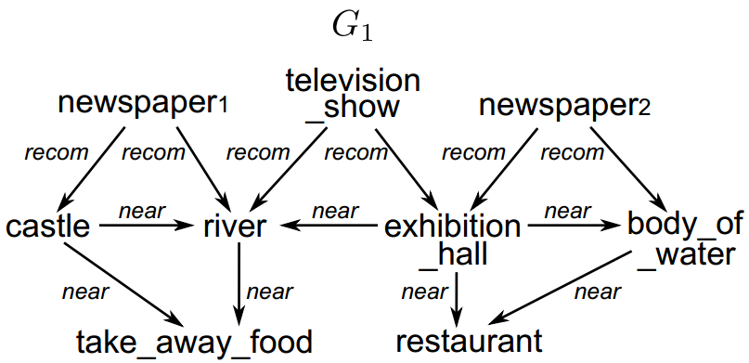
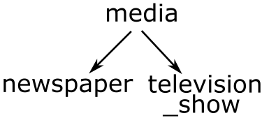
Taxonomy图模拟
标签松弛
模式松弛
A pattern relaxation ∆ for Q w.r.t. T is a set of label relaxations for Q.
Q ⊕ ∆ is the relaxed pattern derived from Q by applying ∆.
Media
Taxonomy T
(Partial)
Relaxation
Jia Li, Yang Cao, and Shuai Ma. Relaxing Graph Pattern Matching With Explanations. CIKM 2017.

Slide 16
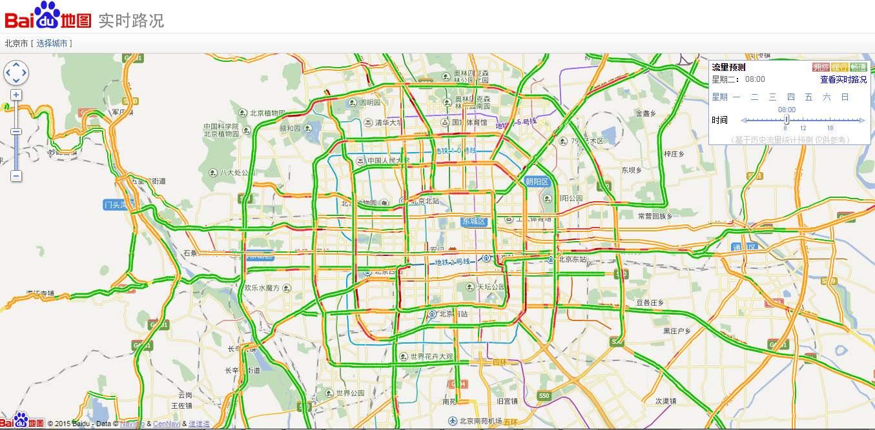
如二，时态稠密图查询

Slide 17
如二，时态稠密图查询
筛选与验证的方法 (Filter-and-Verification)
数据驱动的查询近似方法(Data Driven Query Approximation)
根据数据的特点选取k个(k是个小的常数，比如10或15)
实验结果 (With the state of the art solution^{[Bogdanov et al. 2011]})
10⁴ | 10⁵ | 10⁶ | ··· | 10⁸
5×10² | 5×10³ | 5×10⁴ |  | 5×10⁶
过滤掉95%
10⁴ | 10⁵ | 10⁶ | ··· | 10⁸
k | k | k |  | k
 | 准确性 | 效率
BEIJING DATA | 100.25% | 快4,870倍
SYNTHETIC DATA | 99.69% | 快1,468倍
P. Bogdanov, M. Mongiov, and A. K. Singh. Mining heavy subgraphs in time-evolving networks. In ICDM, 2011.
Haixing Huang, Jinghe Song, Xuelian Lin, Shuai Ma, Jinpeng Huai, TGraph: A Temporal Graph Data Management System (demo), CIKM 2016.
Shuai Ma, Renjun Hu, Luoshu Wang, Xuelian Lin, Jinpeng Huai, Fast Computation of Temporal Dense Subgraphs, ICDE 2017

Slide 18

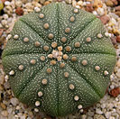
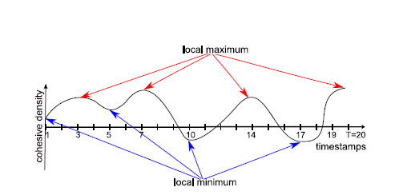
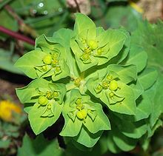

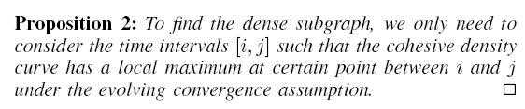

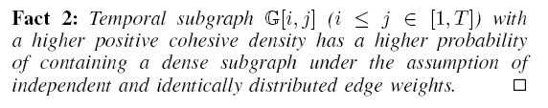
如二，时态稠密图查询
在演化生物学中，趋同演化（Convergent evolution）指的是两种不具亲缘关系的动物/植物长期生活在相同或相似的环境，或曰生态系统，它们因应需要而发展出相同功能的器官的现象，即同功器官
Evolving convergence assumption
Shuai Ma, Renjun Hu, Luoshu Wang, Xuelian Lin, Jinpeng Huai, Finding Dense Subgraphs in Temporal Networks, ICDE 2017
Notes:
大戟属，又称翡翠塔属，是大戟科植物的一个属，包括了2160多种不同种类的植物，当中有些比较常见的，例如：一品红、灯台草等。大戟属植物是现时地球上其中一种生长范围极广的植物种属，主要在非洲及美洲的热带及亚热带地区生长，但在温带亦有发现。生长年期有一年生或多年生，有草本、木本灌木及乔木，而且都有树液。
仙人掌

Slide 19
大图的数据近似技术
R = Q(D)

Slide 20

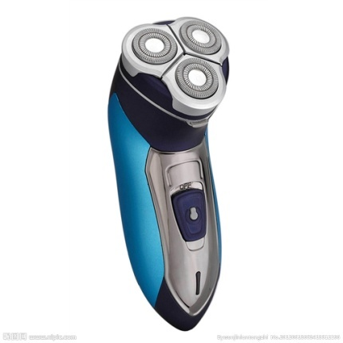
数据近似技术
主要思想：对一类查询复杂性高的查询语言Q ，将查询数据D变换机器能够高效处理的较小量D’ ，并且尽量不影响查询结果的准确性。
approximation
Q(D)
Q (D’)
二八定律：在众多现象中，80%的结果取决于20%的原因
D = HARD(D) + SOFT(D)
×
挑战: 平衡查询的效率和查询的准确性!

Slide 21
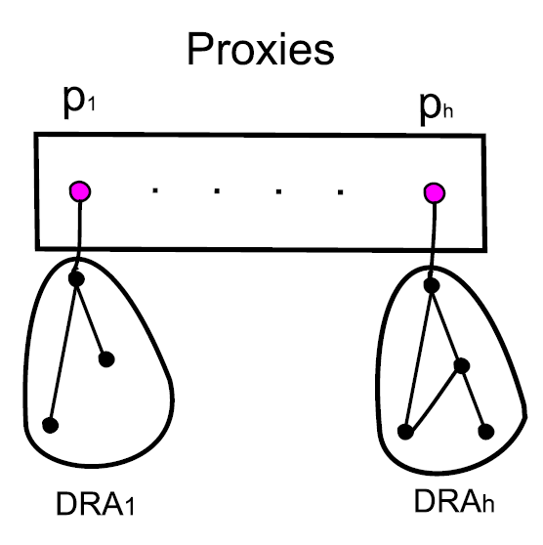
如一、最短路径/距离
针对有权无向图，提出 “proxies”概念
每个proxy代表了一个子图DRA中的顶点(互补重叠)
Proxies 能够在O(n)时间内算出
关键性质: 给定图G、顶点u和v及其代理u_{p}和v_{p}，则：
(1) path(u, v) = path(u, u_{p}) + path(u_{p}, v_{p}) + path(v_{p}, v)
(2) dist(u, v) = dist(u, u_{p}) + dist(u_{p}, v_{p}) + dist(v_{p}, v)
在真实的公路网络和社会网络中，数据减少了1/3!
是一种针对最短路径/距离的轻量级的通用的数据缩减技术!
Shuai Ma, Kaiyu Feng, Jianxin Li, Haixun Wang, Gao Cong, and Jinpeng Huai, Proxies for Shortest Path and Distance Queries. TKDE 2016.
Shuai Ma, Kaiyu Feng, Jianxin Li, Haixun Wang, Gao Cong, and Jinpeng Huai, Proxies for Shortest Path and Distance Queries. ICDE 2017 (TKDE Extended Abstract).

Slide 22
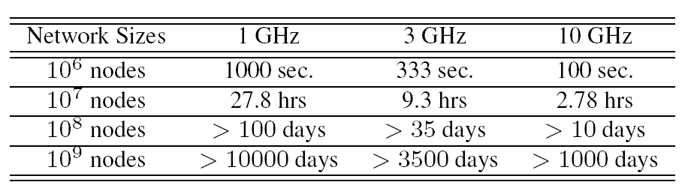
如二，网络链接预测
链接预测：
n个顶点网络，O(n²)个可能链接
CPU速度XGHz/s，假定1个机器时钟处理1个顶点对。
多数链接预测算法仅仅预测一个可能链接子集，而不是整个网络所有可能的链接，如[Dashun et al. 2011,Chungmok et al. 2014].
Dashun Wang, Dino Pedreschi, Chaoming Song, Fosca Giannotti, Albert-László Barabási: Human mobility, social ties, and link prediction. KDD 2011.
Chungmok Lee, Minh Pham, Norman Kim, Myong K. Jeong, Dennis K. J. Lin, Wanpracha Art Chaovalitwongse. A novel link prediction approach for scale-free networks. WWW 2014.

Slide 23
如二，网络链接预测
sample₁
Ensemble
直接采用非负矩阵分解的代价高
效率低
数据越稀疏，效果越差
数据近似技术(Ensemble Enabled Sampling)
采样要保证一定的覆盖率
基于链接预测特征的抽样 - Triangles
结合Ensemble的思想：链接e的预测分值是所有Ensemble中的最大值
Data
．．．
max
sample_{n}
Ensemble
小数据 | 准确性 | 大数据 | 效率
YouTube | 高18% | Friendster | 快31倍
Wikipedia | 高16% | Twitter | 快21倍
同时提高了准确性和检测效率!
Liang Duan, Charu Aggarwal, Shuai Ma, Renjun Hu, and Jinpeng Huai, Scaling up Link Prediction with Ensembles, WSDM 2016 - Big Data Algorithms Session.
Liang Duan, Shuai Ma*, Charu Aggarwal, Tiejun Ma, and Jinpeng Huai, An Ensemble Approach to Link Prediction. TKDE, 29(11): 2402-2416, 2017.

Slide 24
大图搜索技术的应用
BD A

Slide 25
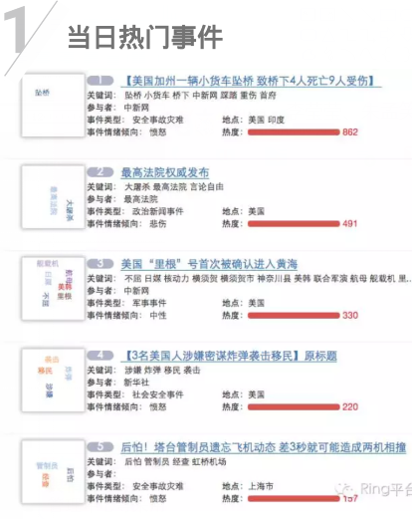

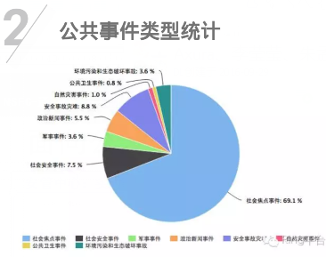
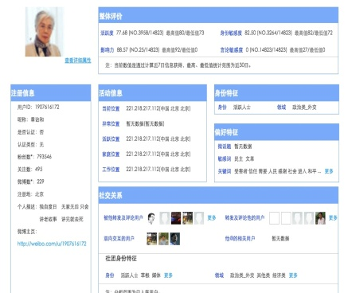
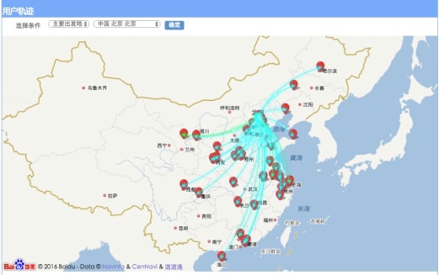
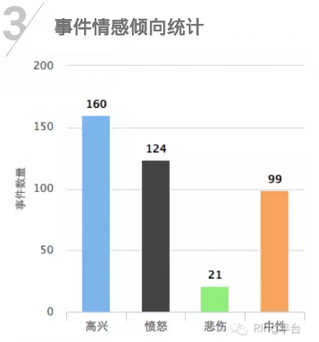
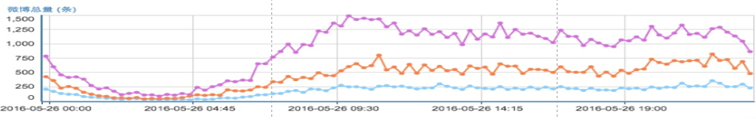
如一：面向公共事件的示范应用
安管中心：实时事件检测与分析系统
安管中心：微博人物画像系统
个人多维画像
群体迁徙分析
事件检测
事件分析
地域迁徙图
地域迁徙图
群体情绪监测
舆情大数据服务：已被国家信息安全管理中心采用，建立Ring微信公众号
研究工作：异质大数据获取、建模与深度分析，异构大数据存储与多模态计算，复杂系统敏捷定制，事件分析与预测。
核心算法： Weiren Yu, Charu C. Aggarwal, Shuai Ma, Haixun Wang: On Anomalous Hotspot Discovery in Graph Streams. ICDM 2013.
Notes:
实时事件检测与分析系统Ring 事件检测，事件演化，热点词排行榜、微博统计(统计每天的微博数量、某类型微博数量、微博类型所占比例圆饼图)、人物事件库、用户分析（用户的相关微博、社交圈、核心朋友圈、标签）
微博人物画像系统--信息安全管理中心（吴老师） 个人多维画像、社交分析（从图上看是根某用户相关的社交用户）、群体迁徙分析(没看明白)、群体情绪监测

Slide 26
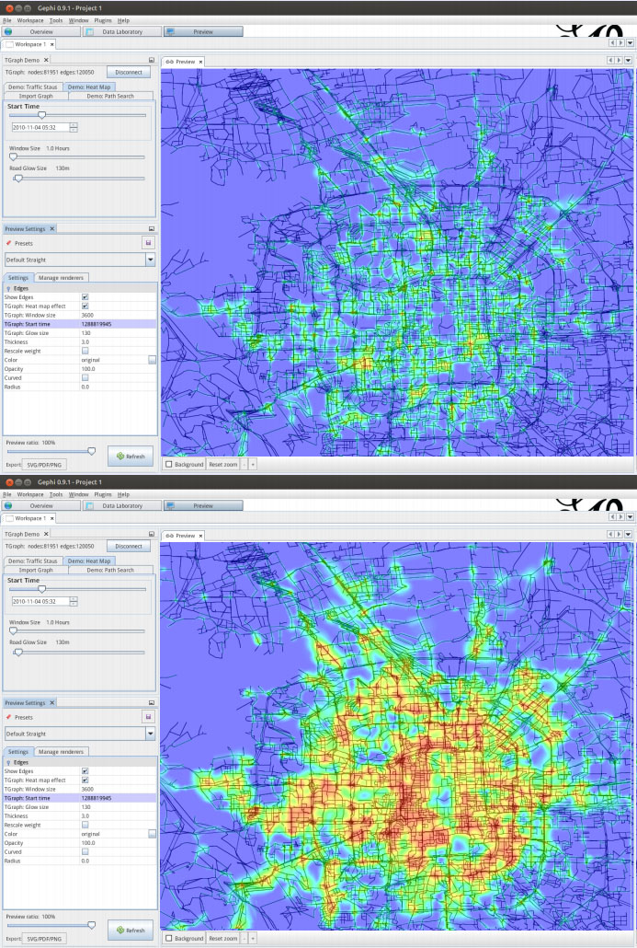
如二：TGraph时态图数据管理系统
Haixing Huang, Jinghe Song, Xuelian Lin, Shuai Ma, Jinpeng Huai, TGraph: A Temporal Graph Data Management System (demo), CIKM 2016.
Xuelian Lin, Shuai Ma, Han Zhang, Tianyu Wo, Jinpeng Huai: One-Pass Error Bounded Trajectory Simplification. PVLDB 10(7): 841-852 (2017)

Slide 27







Acknowledgements
Collaborators:
Charu Aggarwal, Sourav S Bhowmick, Yang Cao, Gao Cong, Liang Duan, Wenfei Fan, Kaiyu Feng, Haixing Huang, Renjun Hu, Jinpeng Huai, Jia Li, Jianxin Li, Xuelian Lin, Xudong Liu, Jinghe Song, Haixun Wang, Luoshu Wang, Tianyu Wo…
They are from:

Slide 28
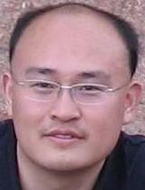
Homepage: http://mashuai.buaa.edu.cn
Email: mashuai@buaa.edu.cn
Address:
Room G1122,
New Main Building,
Beihang University
Beijing, China
Thanks!

